Slide 1
第
章
6
事务管理

Slide 2
本章内容
6.1 事务机制概述
6.2 事务的提交和回滚
6.3 事务的四大特性和隔离级别
6.4 解决多用户使用问题
6.5 案例：银行转账业务的事务处理

Slide 3
6.1 事务机制概述
从MySQL 4.1开始支持事务，事务由作为一个单独单元的一个或多个SQL语句组成。
这个单元中的每个SQL语句是互相依赖的，而且单元作为一个整体是不可分割的。
如果单元中的一个语句不能完成，整个单元就会回滚（撤销），所有影响到的数据将返回到事务开始以前的状态。
因此，只有事务中的所有语句都成功的执行这个事务才被成功地执行。

Slide 4
6.1 事务机制概述
例如，银行交易、网上购物以及库存品控制系统中都需要使用事务。
这些交易是否成功取决于交易中相互依赖的行为是否能够被成功地执行，其中的任何一个行为失败都将取消整个事务，而使系统回到事务处理以前的状态。

Slide 5
6.1 事务机制概述
在银行转账过程中，如果要把1000元从账号“123”转到账号“456”，则需要先后执行以下两条SQL命令：
update account set value=value+1000 where accountno=456;
update account set value=value-1000 where accountno=123;

Slide 6
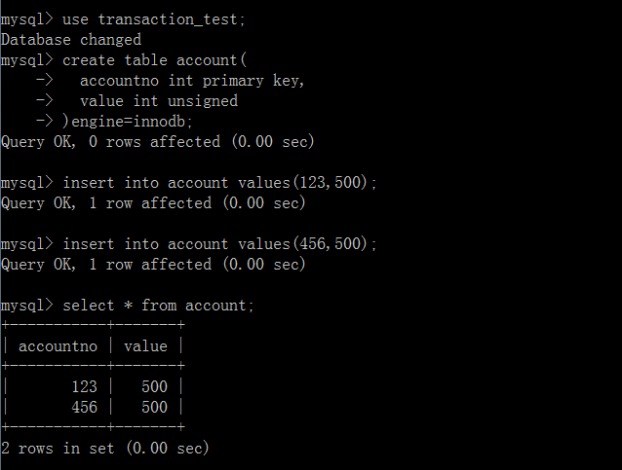
6.1 事务机制概述
如果账号“123”和账号“456”的当前余额都为500，转账前两账户余额信息如图6-1所示。

Slide 7
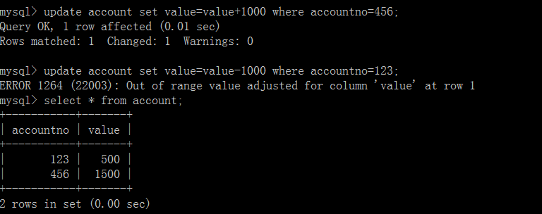
6.1 事务机制概述
当第一条SQL语句执行完后，账号“456”的当前余额为1500。当第二条SQL语句执行时，由于当前余额不足1000，所以SQL语句执行失败，当前账户余额应为500。这样就产生了数据不一致问题，转账后两账户余额信息如图6-2所示。

Slide 8
6.1 事务机制概述
如果将上面两条update语句绑定到一起形成一个事务，那么这两条update语句或者都执行，或者都不执行，从而避免数据不一致问题。

Slide 9
6.2 事务的提交和回滚
在MySQL中，当一个会话开始时，系统变量AUTOCOMMIT值为１，即自动提交功能是打开的。
当任意一条SQL语句发送到服务器时，MySQL服务器会立即解析、执行并将更新结果提交到数据库文件中。
因此在执行事务时要首先关闭MySQL的自动提交，使用命令“set autocommit=0;”可以关闭MySQL的自动提交。这样只有事务中的所有操作都成功执行后，才提交所有操作，否则回滚所有操作。

Slide 10
6.2.1 事务的提交
当MySQL关闭自动提交后，可以使用COMMIT命令来完成事务的提交。
COMMIT语句使得从事务开始以来所执行的所有数据修改成为数据库的永久组成部分，也标志着一个事务的结束。
使用命令“start transaction;”可以开启一个事务，该命令开启事务的同时会隐式地关闭MySQL自动提交。

Slide 11
6.2.1 事务的提交
在MySQL中，事务是不允许嵌套的。如果在第一个事务里使用start transaction命令后，当开始第二个事务会自动提交第一个事务。下面的语句在运行时都会隐式地执行一个commit命令。
set autocommit=1、rename table、truncate table；
数据定义语句：create、alter、drop；
权限管理和账户管理语句：grant、revoke、set password、create user、drop user、rename user;
锁语句：lock tables、unlock tables。

Slide 12
6.2.1 事务的提交
【例6-1】事务的提交。
１、首先开启一个事务，在account账户信息表中插入一条账户信息（111，500），然后用commit命令显式提交事务。
２、在account账户信息表中再插入一条账户信息（222，500）。
３、使用数据定义语句create在当前数据库中创建一个新表student，表中包括学号（studentid）、姓名（name）和性别（sex）三个字段。

Slide 13
6.2.1 事务的提交
【例6-1】事务的提交。
４、在account账户信息表中再插入一条账户信息（333，500），然后查询account表中所有账户信息。
５、打开另一个MySQL客户机，选择当前数据库为transaction_test，查询account表中所有账户信息。
６、在当前客户机中使用commit命令显式提交事务，然后分别在两个MySQL客户机中查询account表中所有账户信息。

Slide 14
6.2.1 事务的提交
【例6-1】事务的提交。
SQL语句为：
set autocommit=0;
insert into account values(111,500);
commit;
insert into account values(222,500);
create table student(
studentid char(6) primary key,
name varchar(10),
sex char(2)
)engine=innodb;
insert into account values(333,500);
select * from account;

Slide 15
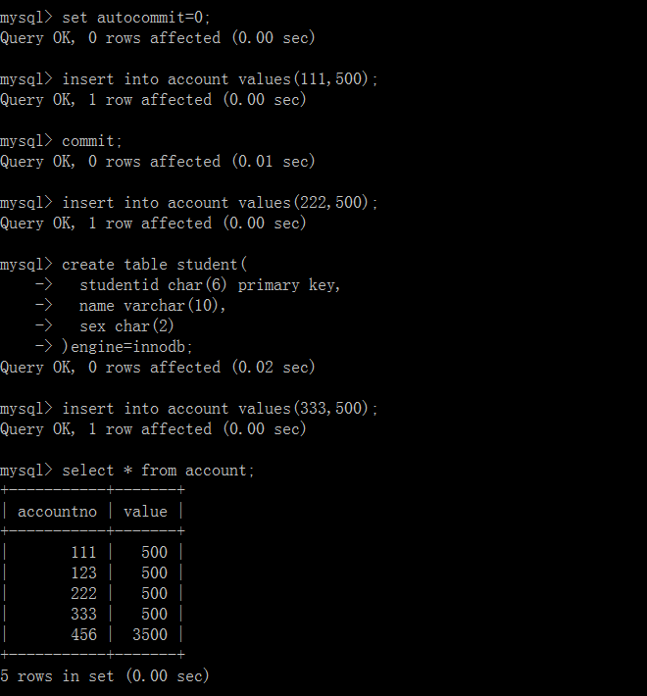
6.2.1 事务的提交
【例6-1】事务的提交。
在当前客户机中SQL语句运行结果如图6-3所示。

Slide 16
6.2.1 事务的提交
【例6-1】事务的提交。
在上面SQL语句执行过程中，首先使用命令“set autocommit=0;”关闭MySQL的自动提交。
插入第一条记录后，使用commit命令完成事务的提交。
当插入第二条记录后，使用create命令创建数据表，由于create命令在执行时会隐式地执行commit命令，所以插入的第二条记录也会被提交。
当插入完第三条记录时，使用select语句查询到的是内存中的记录，所以查询结果可以看到新添加的三条记录。

Slide 17
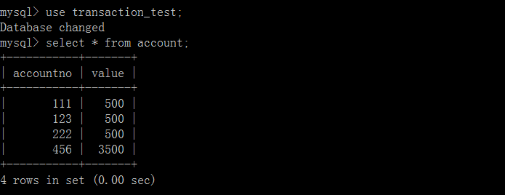
6.2.1 事务的提交
【例6-1】事务的提交。
在另一MySQL客户机中account数据表查询结果如图6-4所示。

Slide 18
6.2.1 事务的提交
【例6-1】事务的提交。
由于最后一条语句并没有提交，所以该值并没有写到数据库文件中。当另一客户机执行查询时，看到的是外存数据库文件在服务器内存中的一个副本，所以只查询到两条添加记录。
当前客户机使用commit命令提交事务后，两个客户机看到的查询结果是相同的。当使用commit命令后，另一客户机的查询结果如图6-5所示。

Slide 19
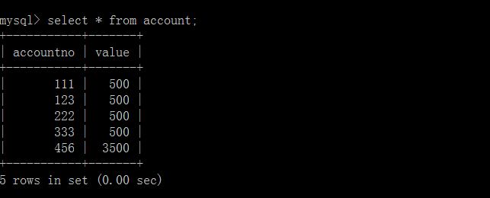
6.2.1 事务的提交
【例6-1】事务的提交。

Slide 20
6.2.2 事务的回滚
使用rollback命令可以完成事务的回滚，事务的回滚可以撤销未提交的事务所做的各种修改操作，并结束当前这个事务。
除了回滚整个事务外，有时仅仅希望撤销事务中的一部分更新操作，保存点则可以实现事务的“部分”回滚。使用MySQL命令“savepoint 保存点名;”可以在事务中设置一个保存点，使用“rollback to savepoint 保存点名;”可以将事务回滚到保存点状态。

Slide 21
6.2.2 事务的回滚
【例6-2】事务的回滚。
１、首先开启一个事务，在account账户信息表中插入一条账户信息（444，500）并查看。
２、设置保存点p1。
３、将账号为“444”的账户余额增加1000后并查看。
４、回滚事务到保存点p1。
５、查看账号为“444”的账户余额。
６、回滚整个事务。
７、查看account账户信息表中记录情况。

Slide 22
6.2.2 事务的回滚
【例6-2】事务的回滚。
SQL语句为：
start transaction;
insert into account values(444,500);
select * from account where accountno=444;
savepoint p1;
update account set value=value+1000 where accountno=444;
select * from account where accountno=444;
rollback to savepoint p1;
select * from account where accountno=444;
rollback;
select * from account where accountno=444;

Slide 23
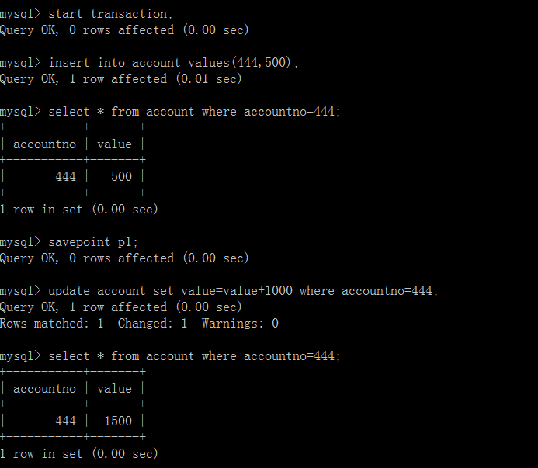
6.2.2 事务的回滚
【例6-2】事务的回滚。
上面SQL语句执行时，在account表中插入账户“444”，并将账户“444”的余额增加1000，修改后运行结果如图6-6所示。

Slide 24
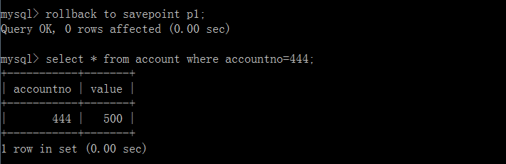
6.2.2 事务的回滚
【例6-2】事务的回滚。
事务回滚命令rollback to savepoint p1会使事务回滚到p1，所以update命令会被撤销，事务部分回滚后的运行结果如图6-7所示。

Slide 25
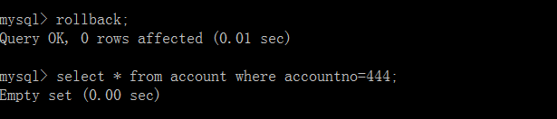
6.2.2 事务的回滚
【例6-2】事务的回滚。
当使用rollback命令进行回滚后，事务中的全部操作都将会被撤销。在上面事务中包括insert和update两条更新操作，当回滚到保存点p1时撤销了update操作，当再次回滚时撤销了insert操作。整个事务回滚后的运行结果如图6-8所示。

Slide 26
6.2.2 事务的回滚
【例6-2】事务的回滚。
事务回滚命令rollback to savepoint p1会使事务回滚到p1，所以update命令会被撤销，事务部分回滚后的运行结果如图6-7所示。

Slide 27
6.2.2 事务的回滚
【例6-2】事务的回滚。
当使用rollback命令进行回滚后，事务中的全部操作都将会被撤销。在上面事务中包括insert和update两条更新操作，当回滚到保存点p1时撤销了update操作，当再次回滚时撤销了insert操作。整个事务回滚后的运行结果如图6-8所示。

Slide 28
6.3 事务的四大特性和隔离级别
事务是一个单独的逻辑工作单元，事务中的所有更新操作要么都执行，要么都不执行。
事务保证了一系列更新操作的原子性。如果事务与事务之间存在并发操作，则可以通过事务之间的隔离级别来实现事务的隔离，从而保证事务间数据的并发访问。

Slide 29
6.3.1事务的四大特性
数据库中的事务具有ACID属性，即原子性（Atomicity）、一致性（Consistency）、隔离性（Isolation）和持永性（Durability）。
1．原子性
原子性意味着每个事务都必须被认为是一个不可分割的单元，事务中的操作必须同时成功事务才是成功的。如果事务中的任何一个操作失败，则前面执行的操作都将回滚，以保证数据的整体性没有受到影响。

Slide 30
6.3.1事务的四大特性
【例6-3】事务的原子性。
１、首先开启一个事务，在account账户信息表中插入二条账户信息（555，500）和（666，500），然后提交事务。
２、再开启第二个事务，在account账户信息表中插入二条账户信息（777，500）和（888，-500），然后回滚事务。

Slide 31
6.3.1事务的四大特性
【例6-3】事务的原子性。
SQL语句为：
start transaction;
insert into account values(555,500);
insert into account values(666,500);
commit;
start transaction;
insert into account values(777,500);
insert into account values(888,-500);
rollback;
select * from account;

Slide 32
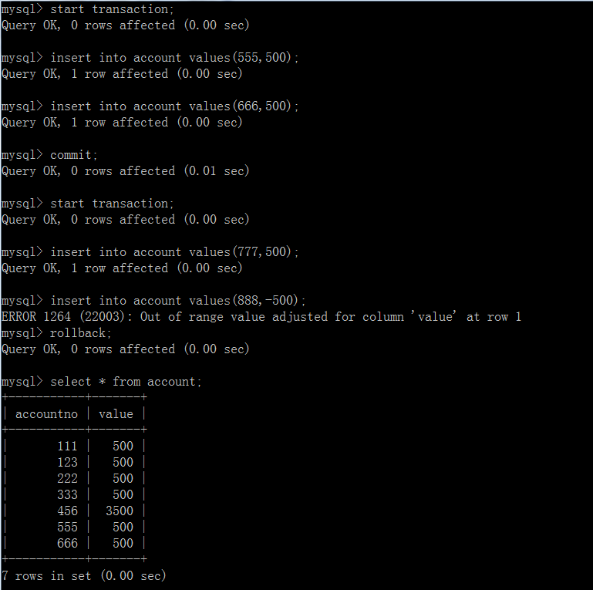
6.3.1事务的四大特性
【例6-3】事务的原子性。
第一个事务中两条插入语句都成功执行后，提交该事务。第二个事务中，第一条插入语句执行成功，而第二条插入语句执行失败，所以回滚第二个事务。事务运行结果如图6-9所示。

Slide 33
6.3.1事务的四大特性
2．一致性
事务的一致性保证了事务完成后，数据库能够处于一致性状态。如果事务执行过程中出现错误，那么数据库中的所有变化将自动地回滚，回滚到另一种一致性状态。
在MySQL中一致性主要由MySQL的日志机制处理，它记录了数据库的所有变化，为事务恢复提供了跟踪记录。
如果系统在事务处理中发生错误，MySQL恢复过程将使用这些日志来发现事务是否已经完全成功地执行，是否需要返回。一致性保证了数据库从不返回一个未处理完的事务。

Slide 34
6.3.1事务的四大特性
3．隔离性
事务的隔离性确保多个事务并发访问数据时，各个事务不能相互干扰。
系统中的每个事务在自己的空间执行，并且事务的执行结果只有在事务执行完才能看到。
即使系统中同时执行多个事务，事务在完全执行完之前，其他事务是看不到结果的。
在多数事务系统中，可以使用页级锁定或行级锁定来隔离不同事务的执行。

Slide 35
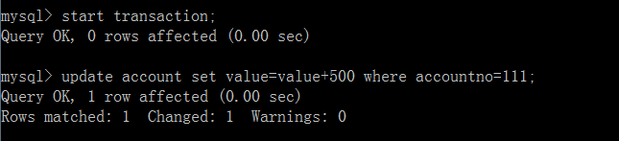
6.3.1事务的四大特性
【例6-4】事务的隔离性。
１、第一个用户在事务中将账号为“111”的余额增加500，但未提交该事务。第一个事务的运行结果如图6-10所示。

Slide 36
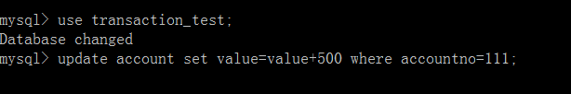
6.3.1事务的四大特性
【例6-4】事务的隔离性。
第二个用户也想将账号为“111”的余额增加500，第二个事务的运行结果如图6-11所示。

Slide 37
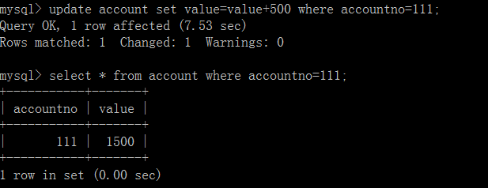
6.3.1事务的四大特性
【例6-4】事务的隔离性。
当第一个事务使用commit命令提交后，第二个事务的运行结果如图6-12所示。

Slide 38
6.3.1事务的四大特性
【例6-4】事务的隔离性。
事务的隔离性不允许多个事务同时修改相同的数据，所以第一个事务执行完update命令但未提交时第二个事务的update命令需要等待。当第一个事务提交后，第二个事务才会执行update命令。

Slide 39
6.3.1事务的四大特性
4．持久性
事务的持久性意味着事务一旦提交，其改变会永久生效，不能再被撤销。
即使系统崩溃，一个提交的事务仍然存在。
MySQL通过保存所有行为的日志来保证数据的持久性，数据库日志记录了所有对于表的更新操作。

Slide 40
6.3.2事务的隔离级别
事务的隔离级别是事务并发控制的整体解决方案，是综合利用各种类型的锁机制解决并发问题。
每个事务都有一个隔离级，它定义了事务彼此之间隔离和交互的程度。
在MySQL中提供了4种隔离级别：read uncommitted（读取未提交的数据）、read committed（读取提交的数据）、repeatable read（可重复读）和serializable（串行化）。
其中，read uncommitted的隔离级别最低，serializable的隔离级别最高， 4种隔离级别逐渐增加。

Slide 41
6.3.2事务的隔离级别
1．read uncommitted（读取未提交的数据）
提供了事务之间的最小隔离程度，处于这个隔离级别的事务可以读到其他事务还没有提交的数据。
2．read committed（读取提交的数据）
处于这一级别的事务可以看见已经提交事务所做的改变，这一隔离级别要低于repeatable read（可重复读）。

Slide 42
6.3.2事务的隔离级别
3．repeatable read（可重复读）
这是MySQL默认的事务隔离级别，它确保在同一事务内相同的查询语句其执行结果总是相同的。
4．serializable（串行化）
这是最高级别的隔离，它强制事务排序，使事务一个接一个地顺序执行。
查看当前MySQL会话的事务隔离级别可以使用命令“select @@session.tx_isolation;”。查看MySQL服务实例全局事务隔离级别可以使用命令“select @@global.tx_isolation;”。

Slide 43
6.4解决多用户使用问题
当用户对数据库并发访问时，为了确保事务完整性和数据库一致性，需要使用锁定，它是实现数据库并发控制的主要手段。
锁定可以防止用户读取正在由其他用户更改的数据，并可以防止多个用户同时更改相同数据。
事务的隔离级别则是对锁机制的封装，通过事务的隔离级别可以保证多事务并发访问数据。

Slide 44
6.4解决多用户使用问题
高级别的事务隔离可以有效地实现并发，但会降低事务并发访问的性能。
低级别的事务隔离可以提高事务的并发访问性能，但可能导致并发事务中的脏读、不可重复读和幻读等问题。
合理地设置事务的隔离级别，才能有效地避免上述并发问题。

Slide 45
6.4.1 脏读
一个事务可以读到另一个事务未提交的数据则为脏读。如果将事务的隔离级别设置为read uncommitted，则可能出现脏读、不可重复读和幻读等问题。
将事务的隔离级别设置为read committed则可以避免脏读，但可能出现不可重复读以及幻读等问题。

Slide 46
6.4.1 脏读
【例6-5】将事务的隔离级别设置为read uncommitted出现脏读。
１、打开MySQL客户机A，将当前MySQL会话的事务隔离级别设置为read uncommitted。
２、开启事务，查询账号为“111”账户的余额。
３、打开MySQL客户机B，将当前MySQL会话的事务隔离级别设置为read uncommitted。
４、开启事务，将账号为“111”账户余额增加800。
５、在MySQL客户机Ａ中查看账号为“111”账户的余额。
６、关闭MySQL客户机Ａ和客户机Ｂ后，再查看账号为“111”账户的余额。

Slide 47
6.4.1 脏读
【例6-5】将事务的隔离级别设置为read uncommitted出现脏读。
在MySQL客户机Ａ中SQL语句为：
set session transaction isolation level read uncommitted;
start transaction;
select * from account where accountno=111;

Slide 48
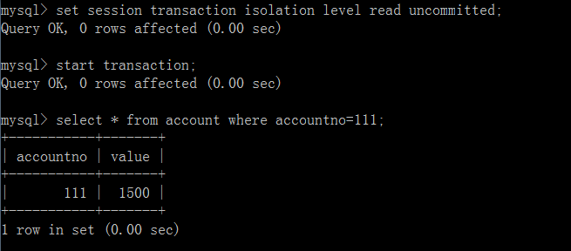
6.4.1 脏读
【例6-5】将事务的隔离级别设置为read uncommitted出现脏读。
上面SQL语句中“set session transaction isolation level read uncommitted;”的作用是将当前MySQL会话的事务隔离级别设置为read uncommitted。在MySQL客户机Ａ中第一次查询账号为“111”的账户余额为1500，运行结果如图6-13所示。

Slide 49
6.4.1 脏读
【例6-5】将事务的隔离级别设置为read uncommitted出现脏读。
在MySQL客户机Ｂ中SQL语句为：
set session transaction isolation level read uncommitted;
start transaction;
update account set value=value+800 where accountno=111;

Slide 50
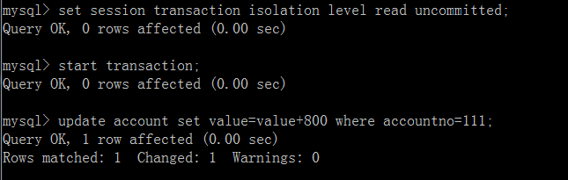
6.4.1 脏读
【例6-5】将事务的隔离级别设置为read uncommitted出现脏读。
在MySQL客户机Ｂ中将账号为“111”的账户余额增加800，但并没有提交事务，运行结果如图6-14所示。

Slide 51
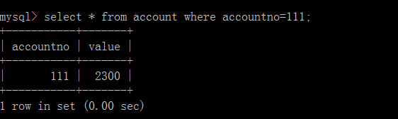
6.4.1 脏读
【例6-5】将事务的隔离级别设置为read uncommitted出现脏读。
在MySQL客户机Ａ中再一次查询账号为“111”的账户余额时其值为2300，运行结果如图6-15所示。从运行结果中可以看出，MySQL客户机Ａ读到了客户机Ｂ未提交的更新结果，造成脏读。

Slide 52
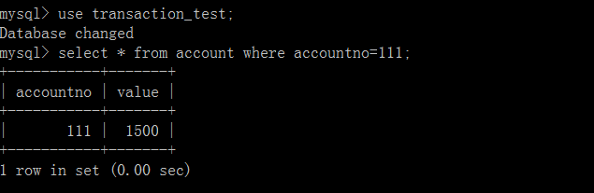
6.4.1 脏读
【例6-5】将事务的隔离级别设置为read uncommitted出现脏读。
由于MySQL客户机Ｂ中的事务并没有提交，当关闭MySQL客户机Ａ与客户机Ｂ后再次查询账号为“111”的账户余额，其值并没有发生变化仍为1500。

Slide 53
6.4.2 不可重复读
在同一个事务中，两条相同的查询语句其查询结果不一致。
当一个事务访问数据时，另一个事务对该数据进行修改并提交，导致第一个事务两次读到的数据不一样。
当事务的隔离级别设置为read committed时可以避免脏读，但可能会出现不可重复读。
将事务的隔离级别设置为repeatable read，则可以避免脏读和不可重复读。

Slide 54
6.4.2 不可重复读
【例6-6】将事务的隔离级别设置为read committed出现不可重复读。
１、将MySQL客户机Ａ与客户机Ｂ使用语句“set session transaction isolation level read committed;”，将他们的隔离级别都设置为read committed。
２、与例6-5相同，首先在MySQL客户机Ａ中查询账号为“111”账户的余额。
３、在MySQL客户机Ｂ中将账号为“111”账户余额增加800，未提交事务时在MySQL客户机Ａ中查询账号为“111”账户的余额，对比是否出现脏读。
４、MySQL客户机Ｂ中提交事务后，在MySQL客户机Ａ中查询账号为“111”账户的余额，对比是否出现不可重复读。

Slide 55
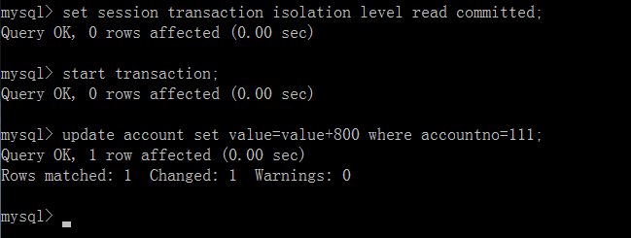
6.4.2 不可重复读
【例6-6】将事务的隔离级别设置为read committed出现不可重复读。
在MySQL客户机Ｂ中设置事务的隔离级别并在事务中修改账户余额，但未提交事务，其运行结果如图6-17所示。

Slide 56
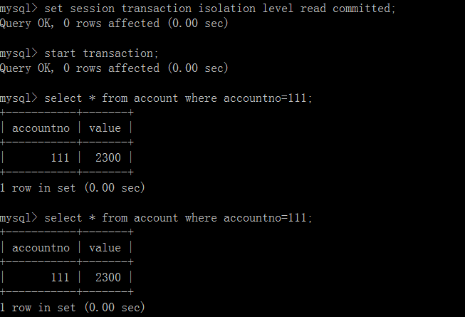
6.4.2 不可重复读
【例6-6】将事务的隔离级别设置为read committed出现不可重复读。
在MySQL客户机Ａ中读取数据时，在客户机Ｂ中的事务开始前与开始后读到的数据相同，避免了脏读，其运行结果如图6-18所示。

Slide 57
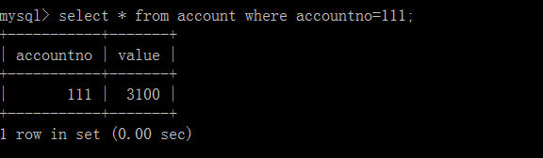
6.4.2 不可重复读
【例6-6】将事务的隔离级别设置为read committed出现不可重复读。
在MySQL客户机Ｂ中当使用commit命令提交事务时，在客户机Ａ中再次读取数据时读到的是事务提交后的数据，从而造成不可重复读。在客户机Ａ中读到的数据如图6-19所示。

Slide 58
6.4.3 幻读
幻读是指当前事务读不到其他事务已经提交的修改。
将事务的隔离级别设置为repeatable read可以避免脏读和不可重复读，但可能会出现幻读。
将事务的隔离级别设置为serializable，可以避免幻读。

Slide 59
6.4.3 幻读
【例6-7】将事务的隔离级别设置为repeatable read可以避免不可重复读，但可能会出现幻读。
１、将MySQL客户机Ａ与客户机Ｂ使用语句“set session transaction isolation level repeatable read;”，将他们的隔离级别都设置为repeatable read。
２、在MySQL客户机Ａ中开启事务并查询账号为“999”的账户信息。
３、在MySQL客户机B中开启事务，插入一条账户信息（999,700），然后提交事务。
４、在MySQL客户机Ａ中再次查账号为“999”的账户信息，判断是否可以避免不可重复读。
５、在MySQL客户机Ａ中插入账户信息（999,700），并判断是否可以插入。

Slide 60
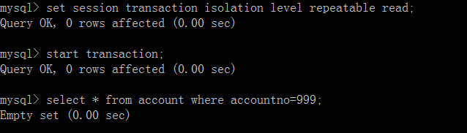
6.4.3 幻读
【例6-7】将事务的隔离级别设置为repeatable read可以避免不可重复读，但可能会出现幻读。
将MySQL客户机A与客户机B的隔离级别设置为repeatable read后，在客户机A中查询账号为“999”的账户信息。由于account信息表中不存在该账户信息，查询结果为空，运行结果如图6-20所示。

Slide 61
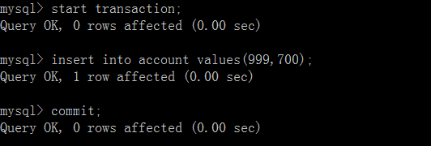
6.4.3 幻读
【例6-7】将事务的隔离级别设置为repeatable read可以避免不可重复读，但可能会出现幻读。
在MySQL客户机B中开启事务，插入一条账户信息（999,700），然后提交事务，运行结果如图6-21所示。

Slide 62
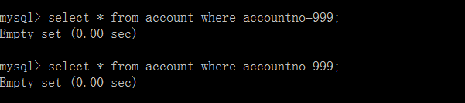
6.4.3 幻读
【例6-7】将事务的隔离级别设置为repeatable read可以避免不可重复读，但可能会出现幻读。
在MySQL客户机Ａ中再次查询账号为“999”的账户信息，查询结果仍为空，避免了不可重复读，运行结果如图6-22所示。

Slide 63
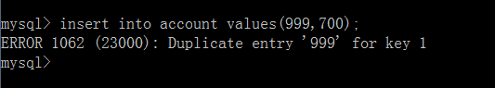
6.4.3 幻读
【例6-7】将事务的隔离级别设置为repeatable read可以避免不可重复读，但可能会出现幻读。
在MySQL客户机Ａ中插入账户信息（999,700）时出现错误，提示已经存在该账户信息。当事务的隔离级别为repeatable read时，可能出现幻读，运行结果如图6-23所示。

Slide 64
6.5案例：银行转账业务的事务处理
1．案例要求
在银行转账业务中，从汇款账号中减去指定金额，并将该金额添加到收款账号中。
上面转账业务中的两条update语句是一个整体，如果其中任何一条update语句执行失败，则两条update语句都应该撤销，从而保证转账前后的总金额不变。
使用事务机制和错误处理机制来完成银行的转账业务，从而保证数据的一致性。

Slide 65
6.5案例：银行转账业务的事务处理
2．实现过程及MySQL代码
创建存储过程banktransfer_proc，将withdraw账号的money金额转账到deposit账号中，从而完成银行转账业务。
当事务中的update语句出现错误时则进行回滚，如果执行成功则提交事务。
存储过程中的输出参数state则为状态值，当事务成功执行时state值为1，否则值为-1。

Slide 66
6.5案例：银行转账业务的事务处理
2．实现过程及MySQL代码
MySQL代码如下所示：
delimiter $$
create procedure banktransfer_proc(in withdraw int, in deposit int, in money int, out state int)
modifies sql data
begin
declare continue handler for 1264
begin
rollback;
set state=-1;
end;
set state=1;
start transaction;
update account set value=value+money where accountno=deposit;
update account set value=value-money where accountno=withdraw;
commit;
end
$$
delimiter ;

Slide 67
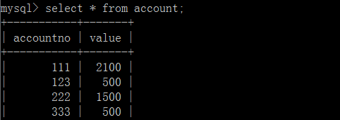
6.5案例：银行转账业务的事务处理
3．案例运行结果
在完成账户“111”与账户“222”之间转账前，首先查看两个账户当前余额信息，两账户余额信息如图6-24所示。

Slide 68
6.5案例：银行转账业务的事务处理
当账户“111”向账户“222”转账1000元时，设置存储过程参数并调用存储过程，具体命令如下所示：
set @withdraw=111;
set @deposit=222;
set @money=1000;
set @state=0;
call banktransfer_proc(@withdraw, @deposit, @money, @state);

Slide 69
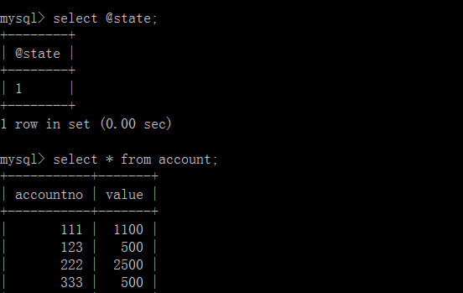
6.5案例：银行转账业务的事务处理
上面转账过程成功执行，输出参数state值为1，转账后参数state及两账户信息如图6-25所示。

Slide 70
6.5案例：银行转账业务的事务处理
上面转账过程成功执行，输出参数state值为1，转账后参数state及两账户信息如图6-25所示。

Slide 71
6.5案例：银行转账业务的事务处理
当账户“111”再次向账户“222”转账2000元时，设置存储过程参数并调用存储过程，具体命令如下所示：
set @withdraw=111;
set @deposit=222;
set @money=2000;
set @state=0;
call banktransfer_proc(@withdraw, @deposit, @money, @state);

Slide 72
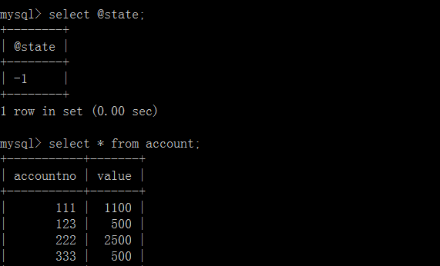
6.5案例：银行转账业务的事务处理
由于账户“111”当前余额不足2000，所以转账时发生错误。在对错误处理时，将输出参数state设置为-1，并将事务进行回滚，回滚后两账户余额不发生变化。转账失败后参数state及两账户信息如图6-26所示。

Slide 73
实践与练习
1．单选题：
1)事务的开始和结束命令分别是（ ）
A. start transaction，rollback
B. start transaction，commit
C. start transaction，end
D. start transaction，break
2)以下哪个选项不是SQL规范提供的孤立级（ ）
A. serializable B. repeatable read
C. read rollback D. read uncommitted

Slide 74
实践与练习
1．单选题：
3)下面控制事务自动提交命令正确的是（ ）
A. set autocommit=0; B. set autocommit=1;
C. select @@autocommit; D. select @@tx_isolation;
4)MySQL的默认隔离级别是（ ）
A. read uncommitted B. read committed
C. repeatable read D. serializable
5)下面选项中，哪一个选项不是事务的特性？（ ）
A. 原子性 B. 一致性 C. 隔离性 D. 适时性

Slide 75
实践与练习
2．简答题：
1)事务的开启、回滚和提交命令是什么？
2)事务的四大特性及其含义？
3)事务的隔离级别及其含义？
4)什么是脏读、不可重复读和幻读？

Slide 76
实验指导
题目 事务的提交和回滚
1 任务描述
在商品销售系统中完成顾客购买商品的过程。
2 任务要求
当顾客成功购买商品时，在商品销售表中增添销售记录并修改商品表中的库存量。
3 知识点提示
本任务主要用到以下知识点：
（1）事务的开启，使用命令“start transaction;”可以开启一个事务。
（2）事务的提交，可以使用COMMIT命令来完成事务的提交。
（3）事务的回滚，使用rollback命令可以完成事务的回滚。

Slide 77
实验指导
4 操作步骤提示
（1）创建商品销售数据库articlesale。
（2）在商品销售数据库articlesale中，创建商品表article（商品编号、商品名称、单价、库存量）、顾客表customer（顾客编号、顾客姓名、性别、年龄）、商品销售表orderitem（顾客编号、商品编号、数量、日期）。
（3）在商品表article中插入两个商品信息：（"00001","商品1",34.56,200）和（"00002","商品2",105.00,100）。
（4）在顾客表customer中插入两个顾客信息：（"10001","顾客1","男",20）和（"10002","顾客2","女",34）。
（5）创建存储过程articlesale_proc用于实现商品的销售，当顾客成功购买时，在商品销售表中增添销售记录并修改商品表中的库存量，然后事务进行提交，否则回滚事务。
（6）调用存储过程articlesale_proc分别完成商品的成功与不成功销售，并使用select语句进行验证。

